Slide 1
«Закрепление знаний о предложениях с однородными членами»

Slide 2
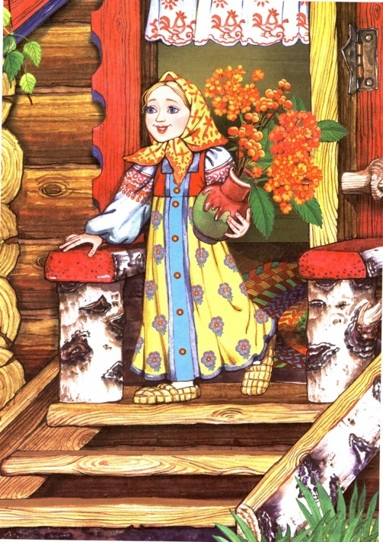
УРОК - СКАЗКА

Slide 3
Словарно-орфографическая работа

Slide 4
о
е
с..…лдат, д….ревня,
прин….сла, похв….лила,
т..…пор, отв.…чает
е
а
о
е
принесла
похвалила
отвечает
солдат
деревня
топор

Slide 5
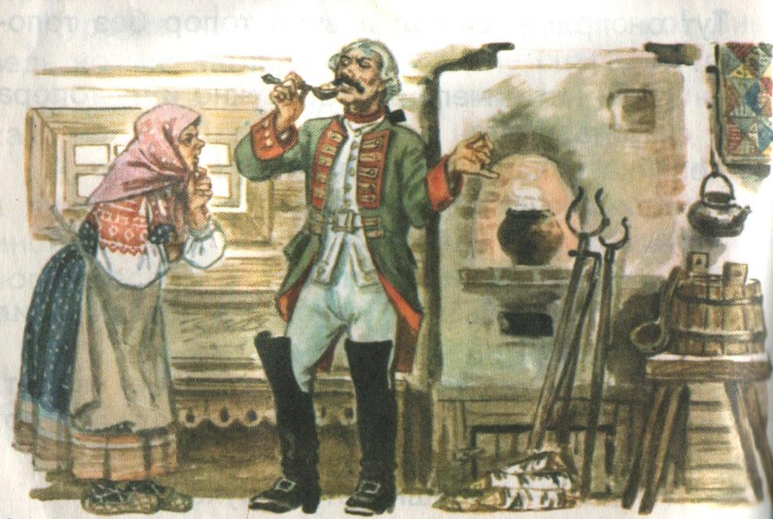
солдат, принесла,
деревня, похвалила,
топор, отвечает
"Каша из топора"

Slide 6
Что надо знать
1) Признаки однородных членов предложения
Что надо уметь
2) Находить в тексте однородные члены предложения
3) Правильно расставлять знаки препинания
4) Употреблять в речи однородные члены предложения

Slide 7
Работа с карточками

Slide 8
Слова для справок: налил, глядит, вымыл, помешивает, опустил, не сводит, достал, поставил
Солдат топор ,
в котел,
воды и на огонь. Старуха на солдата , глаз . солдат ложку, варево.
вымыл
опустил
налил
поставил
глядит
не сводит
Достал
помешивает

Slide 9
«Собери пословицу» Работа в парах

Slide 10
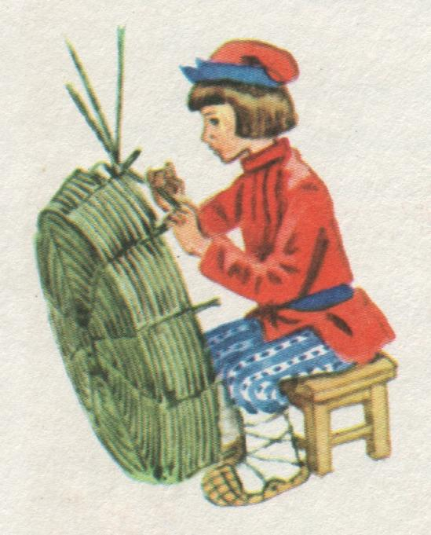
Человек здоровеет не от лени,
Гуляй,
От науки крепнет
разум и руки.
а от труда.
но дело не забывай.

Slide 11
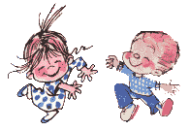
ФИЗКУЛЬТМИНУТКА

Slide 12
Составь из слов предложения с однородными членами . Поставь знаки препинания

Slide 13
Расцветает, а, отдыхает, весной, зимой, земля.
Аккуратно, девочка, и, написала, диктант, грамотно.
Солнце, не, но, зимой, светит, греет.

Slide 14
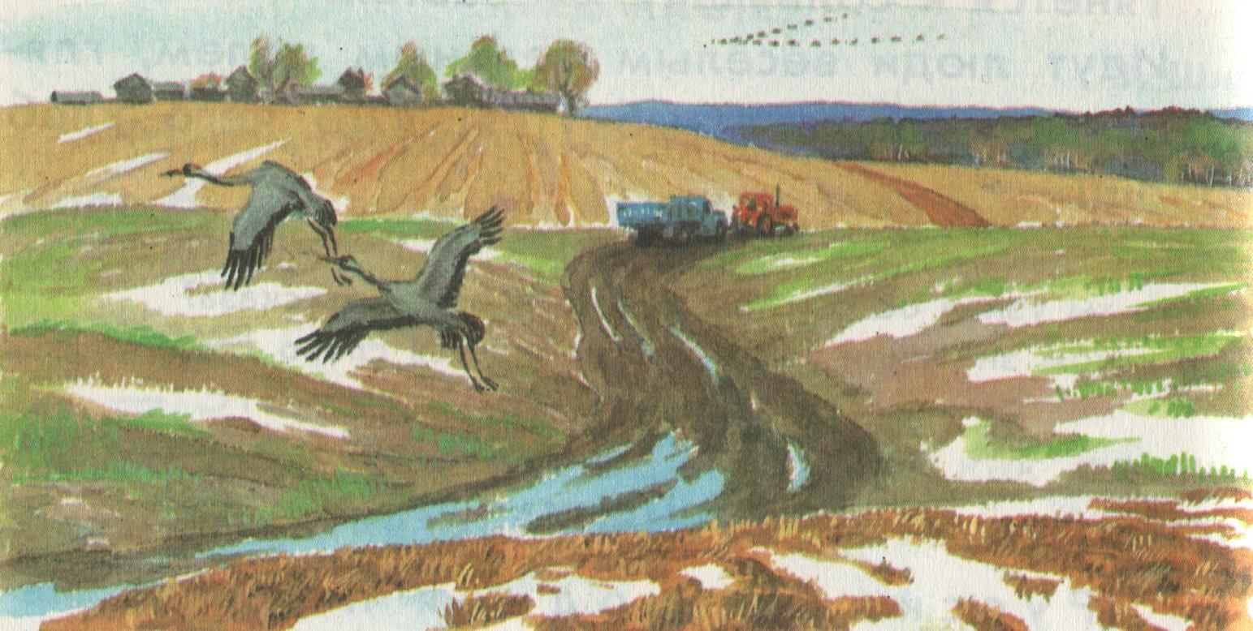
Расцветает, а, отдыхает, весной, зимой, земля.
Зимой земля отдыхает, а весной расцветает.

Slide 15
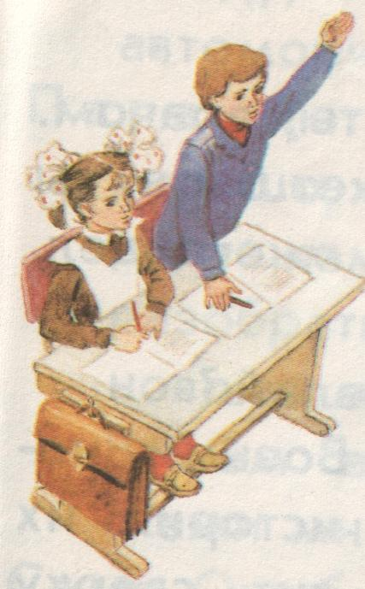
Аккуратно, девочка, и, написала, диктант, грамотно.
Девочка написала диктант аккуратно и грамотно.

Slide 16
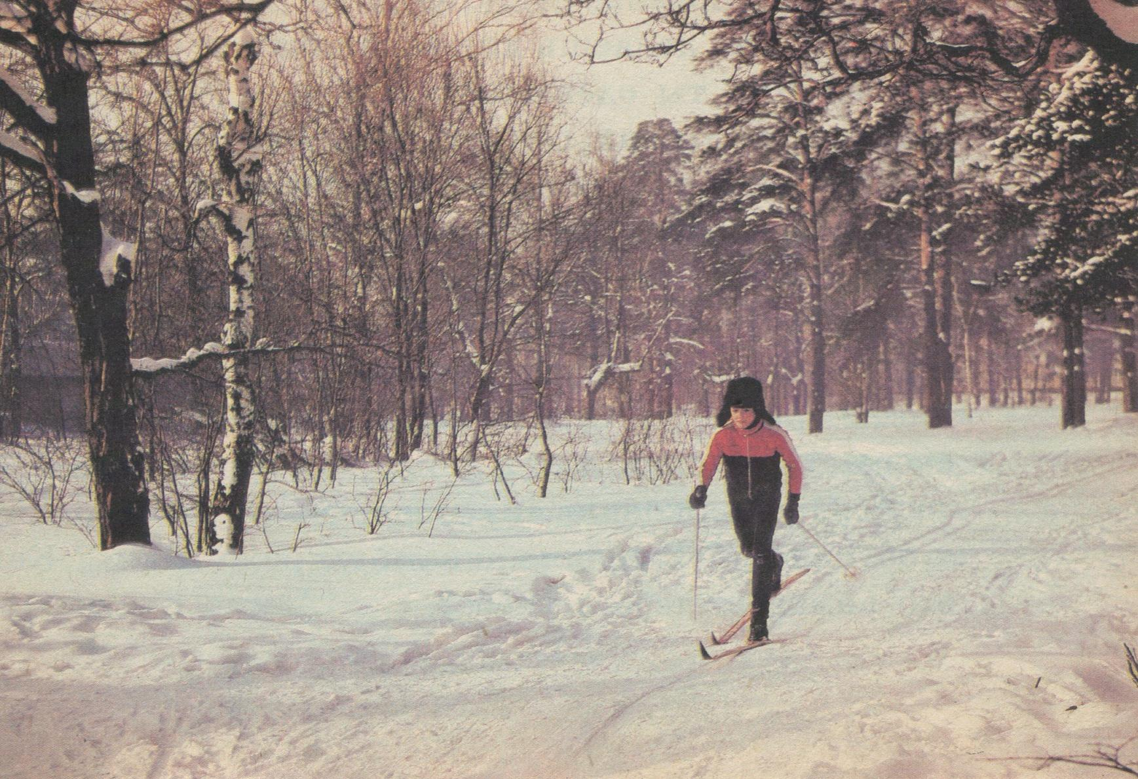
Солнце, не, но, зимой, светит, греет.
Зимой солнце светит, но не греет.

Slide 17
- Прочитайте. Найдите речевые ошибки.

Slide 18
Голосистый звонкий звонок прозвенел весело. Голосистый школьный звонок прозвенел звонко.
Наступили короткие минуты отдыха. Наступили короткие минуты разминки.

Slide 19
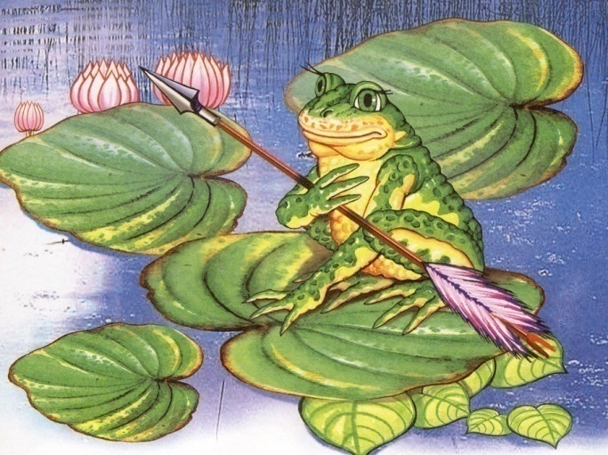
Сказка - ложь,
да в ней намёк,
добрым молодцам урок.

Slide 20
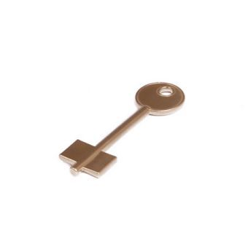
Ключ к тесту
1 – (в)
2 – (в)
3 – (б)
4 – (а)

Slide 21
Знаем .
1) Признаки однородных членов предложения
Умеем.
2) Находить в тексте однородные члены предложения
3) Правильно расставлять знаки препинания
4) Употреблять в речи однородные члены предложения

Slide 22
Спасибо за урок

